Slide 1
Predikcija žanra filma prema kratkoj priči
Matej Džijan

Slide 2
Podaci
fastText
Rezultati

Slide 3
Podaci
Top 1000 filmova po žanru
11579 filmova
Obrada za fastText

Slide 4
fastText
Hijerarhijski klasifikator
Bag-of-Words
Ngrams
Word embeddings
Multinomijalna logistička regresija

Slide 5
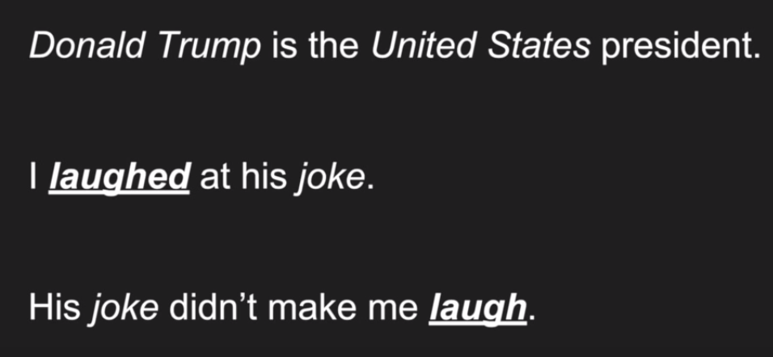
Word Embeddings

Slide 6
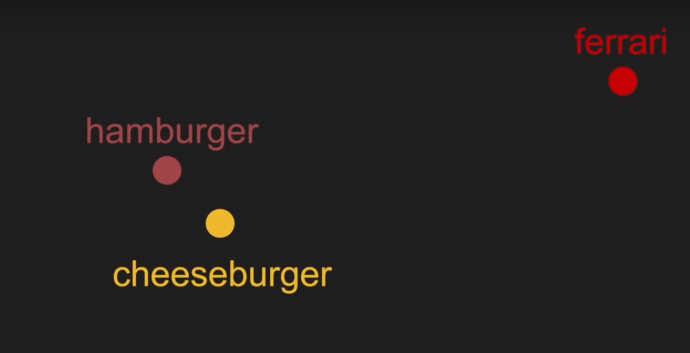

Slide 7
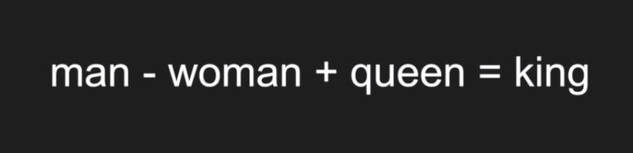

Slide 8
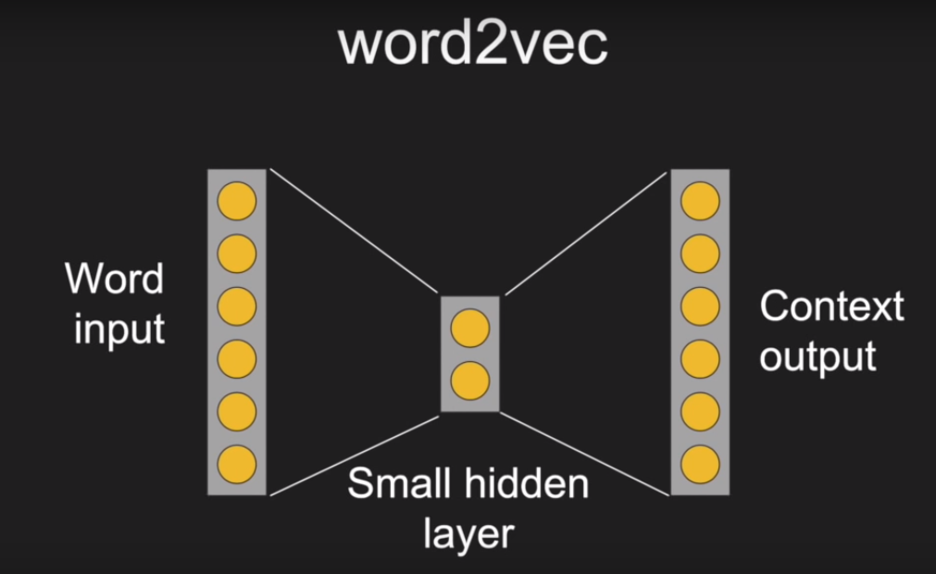
word2vec

Slide 9
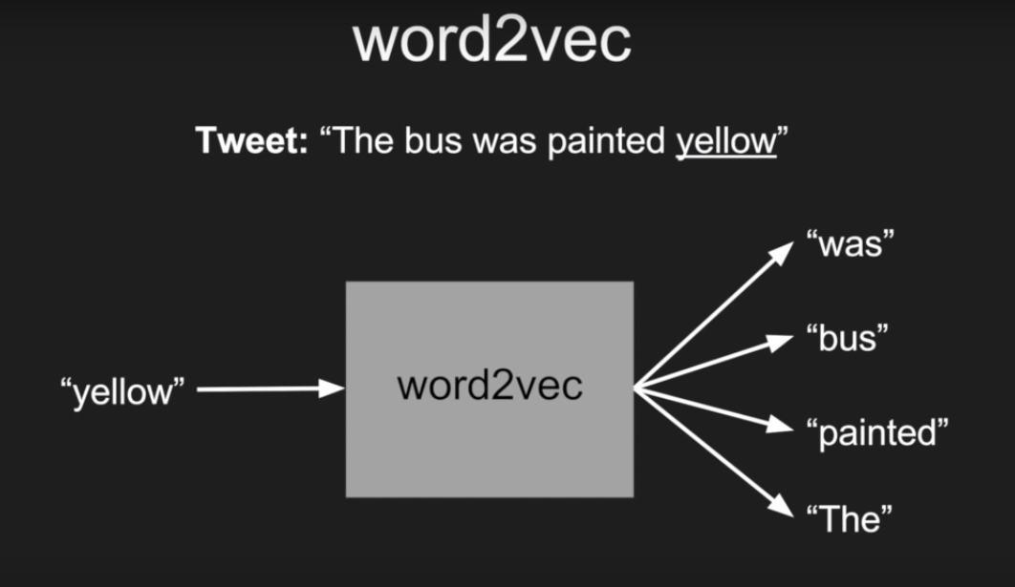

Slide 10
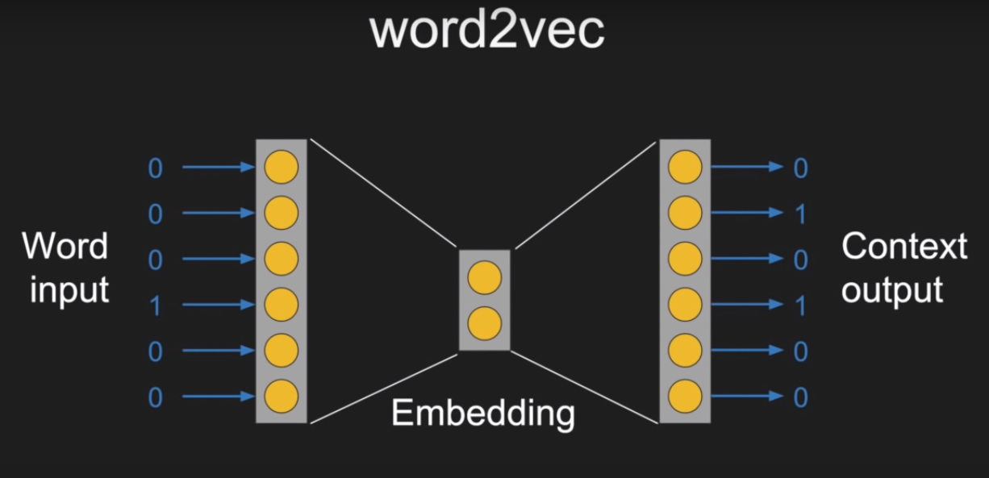

Slide 11
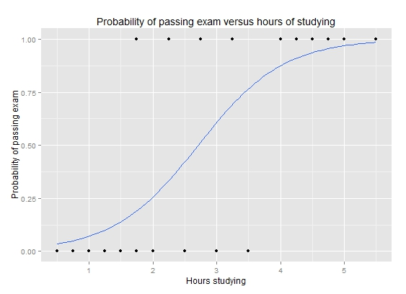
Logistička regresija

Slide 12
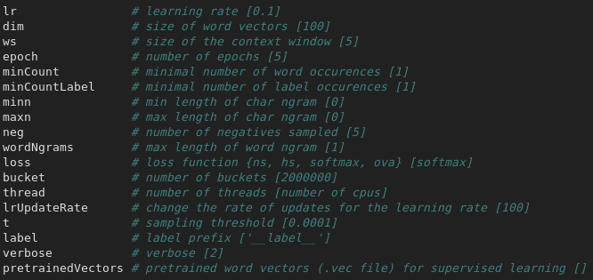
Parametri fastText modela

Slide 13

Validacija
Hamming loss

Slide 14

Rezultati

